Slide 1

PROJECT FINAL REPORT
프로젝트 결과보고서
최종 완료 보고 및 종합 성과 평가
통신사 고객이탈 예측 마케팅 챗봇
Team 4 - 이탈자
윤경찬 김나영 박성준 연승혁 오혜미 조건희 최준희

Slide 2

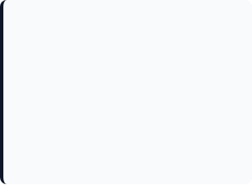

목차
본 보고서는 프로젝트의 기획부터 완료까지의 전 과정과 팀원들의 기여도, 그리고 최종 성과에 대한 종합적인 자체 평가를 포함하고 있습니다.
1부
2부
1. 종합 프로젝트 개요
6. Web Search/리서치
2. 팀 구성 및 역할 (7인)
7. OpenAI/에이전트
3. 수행 절차
8. Streamlit UI/front
4. 데이터/EDA
9. 종합 자체 평가 및 느낀점
5. 기획/ML
10. Q&A

Slide 3
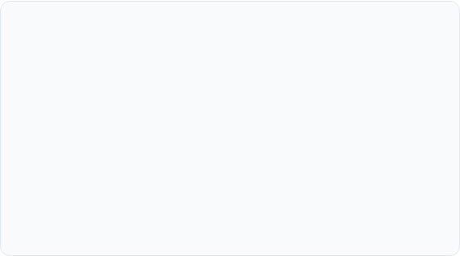
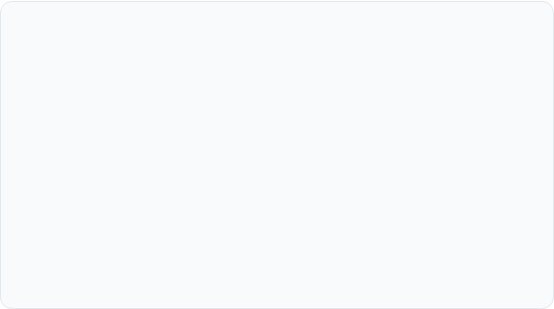
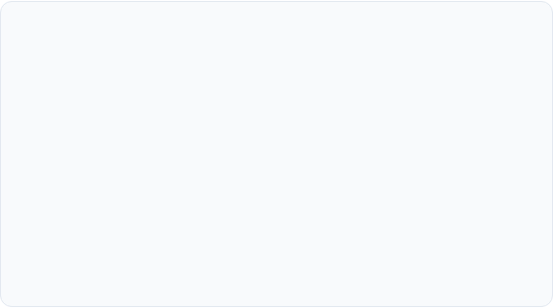
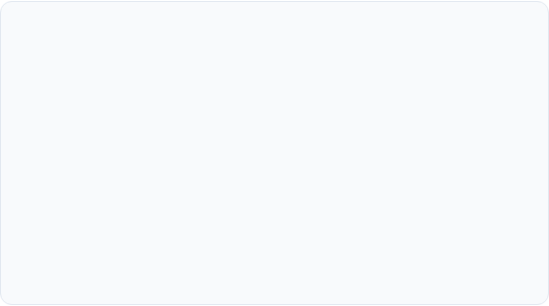
1. 프로젝트 개요 (종합)
1. 기획 의도 및 배경
2. 프로젝트 장비(기술 스택)
•
주제: 이탈 위험 고객을 예측하고 챗봇이 선제 이탈 방지 대책을 관리자에게 제안해 이탈율을 줄이는 시스템
•
데이터 분석 : Pandas, NumPy
•
머신 러닝 : RandomForestClassifier, GrandientBoostingClassifier, XGBClassifier
•
배경: 통신사의 매출 안정화를 위해 고객 이탈 가능성을 사전에 파악하고 선제적으로 고객의 이탈을 방지하는 대책 필요
•
백엔드 : FastAPI 프론트 : Streamlit
•
의도: 직관적인 UI/UX 제공으로 가시성을 높이고 불필요한 이탈 방지 비용 최소화
•
AI 에이전트 : OpenAPI, FunctionCalling
•
외부 정보 : Web Search
3. 프로젝트 구조 (Architecture)
4. 활용 방안 및 기대 효과
•
데이터 > EDA > ML 학습 > Web Search > API > AI 에이전트 > UI
•
활용 방안: 통신사 관리자에게 마케팅 인사이트 제공 및 비즈니스 전략 도출
•
데이터 수집 및 전처리 과정, ML 모델 학습, Web Search (외부 트렌드 반영), OpenAI 기반 메인 에이전트 생성, UI 연동
•
기대 효과: 고객군에 따른 적절한 마케팅 전략 수행, 고객 이탈 사전 예방
•
확장성: 구축된 API를 활용한 고위험 고객 실시간 알람 및 선제 대응 챗봇으로 확장 가능

Slide 4
2. 프로젝트 팀 구성 및 역할(이탈자)
이름 | 담당 역할 | 주도적 참여 부분 및 기여도
윤경찬(팀장) | Open AI/에이전트 | OpenAI 기반 에이전트 설계 및 커스텀 툴 연동 구현
김나영 | 기획 / ML 모델 | 시스템 기획, ML 모델 선정·학습, 모듈 통합
박성준 | Streamlit UI / front | 사용자 인터페이스 설계 및 시각화 기능 구현
연승혁 | Streamlit UI / front | 사용자 인터페이스 설계 및 시각화 기능 구현
오혜미 | web search / 리서치 | 통신 산업 트랜드 분석 및 Web Search 기능 구현
조건희 | ML 모델 / AI Agent | ML 모델 학습, 연동 및 에이전트 기능 통합 구현
최준희 | 데이터 / EDA | 데이터 전처리 및 탐색적 데이터 분석(EDA) 수행

Slide 5
3. 프로젝트 수행 절차 (03/25-03/31)
2. 시스템 설계 (03/26-03/27)
데이터 전처리 / 상관관계 분석
ML 선정 및 학습, 평가
ML 활용 함수 설계
tool 구조 설계
AI 에이전트 구축 UI/UX 와이어프레임 설계
4. 테스트 및 완료 (03/30-03/31)
통합 테스팅 및 버그 픽스 최종 산출물 문서화
1. 사전 기획 (03/25-03/26)
3. 개발 수행 (03/27)
<Data layer>
특성공학/EDA를 통한 모델 학습용 데이터셋 구성
< ML Layer>
ML 모델 확정 및 성능 평가, threshold 튜닝/ agent 연동
<Search Layer>
데이터 정보 조회 및 web search를 통한 외부 트렌드 반영
< Agent Layer>
Open AI 기반 메인 에이전트가 질문 의도 파악 후 필요한
커스텀 툴 호출, 결과 통합
<UI Layer>
시뮬레이션 입력 슬라이더, 차트 및 결과 리포트 시각화
아이디어 브레인스토밍 요구사항 정의서 작성 WBS 및 일정 수립
Telcom Customer Churn 데이터 셋 활용한 통신사 고객 이탈 예측 마케팅 챗봇
2) 대시보드를 통한 현황 시각화
레이더/ 막대 차트 기반 강약점 제공
슬라이더 조작 시 실시간 예상
에이전트의 종합 컨설팅

Slide 6

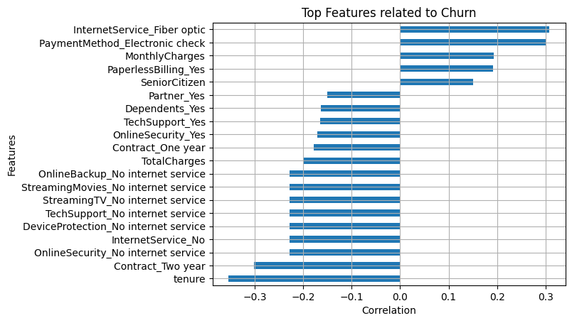
4-1. 프로젝트 수행 경과 (데이터/EDA)
데이터 전처리 :
1. 결측치 처리
- TotalCharges 컬럼은 문자열 형태로 저장되어 있어 숫자형으로 변환
- 변환 과정에서 발생한 결측값(NaN)은 제거하여 데이터 일관성 확보
2. 이상치 처리
- tenure, MonthlyCharges, TotalCharges 등의 주요 수치형 변수에 대해 IQR(사분위 범위) 기반 이상치 제거 수행
- 극단값 제거를 통해 모델 학습 안정성 확보
Feature Engineering :
부가 서비스 관여도 및 가입 기간 범주화 Feature 생성
Feature 선택 전략 :
EDA 및 상관관계 분석을 기반으로 고객 이탈에 영향을 미치는 주요 요인들을 선별하여 모델 학습에 사용함.

Slide 7
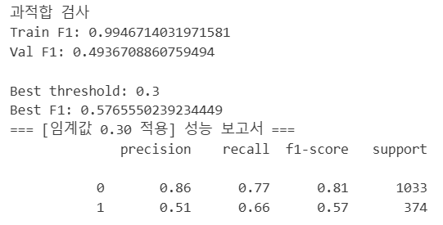
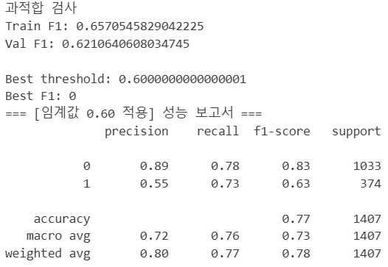


4-2. 프로젝트 수행 경과 (기획/ML 모델)
모델 선정 과정
RandomForest, XGBoost, GradienBoost 모델의 성능을 비교.
→ 주요 피처 기반 데이터셋으로 평가한 결과, 클래스 불균형에 비교적 강하고, 검증 성능이 안정적이었으며
→ 고객별 이탈 확률을 점수화하여 고위험 고객을 선별하는 본 프로젝트의 목적에 맞게 활용하기 적합한 XGBoost를 최종 모델로 선정.
RandomForest
XGBoost
(기본 t = 0.5 에서)
(기본 t = 0.5 에서)
GradientBoost 모델의 경우, recall에서 XGB 보다 조금 높은 성능(0.77)을 보였으나 모델 전반의 정확도, 그리고 시스템에 활용될 모델을 선택해야한다는 측면에서 과적합 우려 없이 일반화 능력을 갖춘 모델은 XGBoost라 판단하였다. (모델 보고서 참고)
XGBoost Classifier : k-폴드 교차 검증으로 하이퍼파라미터 튜닝 & threshold 탐색 후, 최종 성능
Accuracy 0.74 / Precision 0.51 / Recall 0.77 / F1-score 0.61

Slide 8
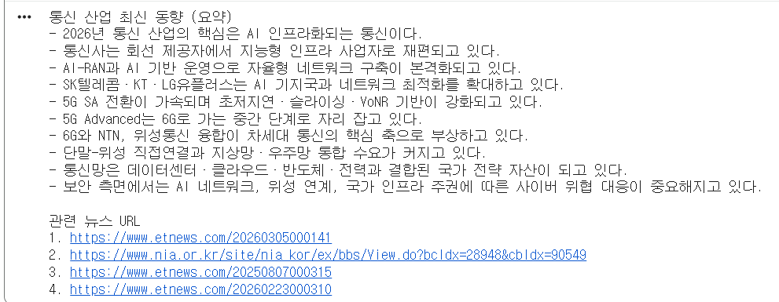
4-3. 프로젝트 수행 경과 (web search/리서치)
Domain 변수 설정:
공신력 있는 사이트 한정으로 변수를 설정하여 웹 서칭 시 지정 사이트 안에서 정보를 추출하도록 처리
프롬프팅을 통한 출력 규칙 설정:
통신 산업 관련 동향 출력 설정
한 줄 당 하나의 핵심 내용으로 구성하여 출력하도록 설정
후반부 (최종 완성도 향상):
UI / UX 적용을 위해 summary와 url 출력 분리

Slide 9
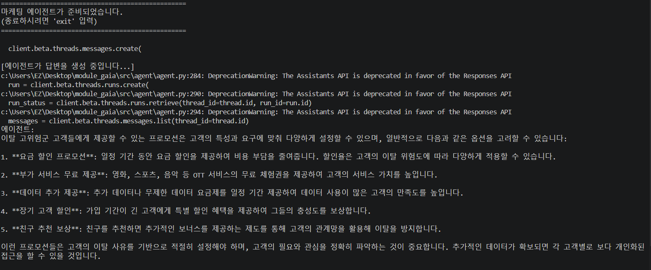
4-4. 프로젝트 수행 경과 (Open AI/에이전트)
초기 단계: OpenAI 연동, Assistant API 기반 에이전트 환경을 구축하고, 페르소나 최적화 및 Function Calling 연동을 위한 Web Search 등 Tools 모듈을 구현했습니다.
중반부: ML 모델을 FastAPI 기반 REST API로 서비스화하여 예측, 시뮬레이션, 배치 처리 기능을 구현했습니다.
후반부: 핵심 예측 모델 변경으로 인한 파라미터 구조 변화에 대응하여, API 병합을 위한 대규모 리팩토링을 수행했습니다.

Slide 10
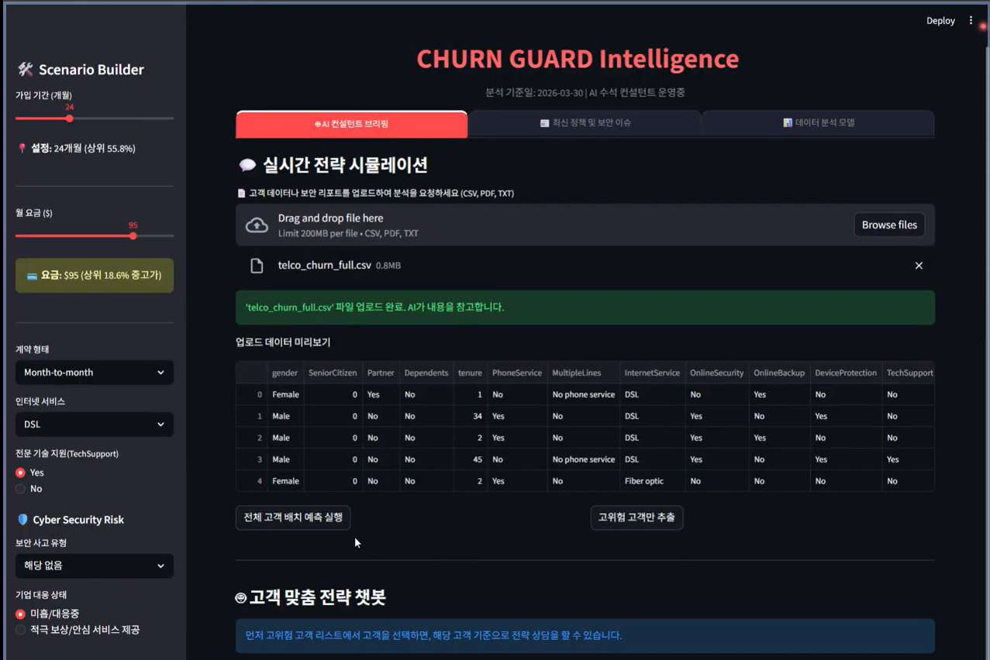
4-5. 프로젝트 수행 경과 (Streamlit UI/front)
초기 단계 (프론트): Streamlit 기초 환경 설정 및 기본 UI 레이아웃을 구성했습니다. tab을 세 개로 나누어 메인페이지, 통신사 관련된 정책 및 최신 보안 이슈 등을 제공해주는 두번째 페이지, 마지막으로 이탈 확률 시뮬레이션을 도와주는 세번째 페이지를 작성했습니다.
중반부 (기초 토대 완성 후 세부 기능들 추가): 모델 작업이 모두 끝나고 그에 맞춰 시나리오 빌더의 필요한 요소들을 구현하고 파일들을 한 데 모아 통합을 시도하였습니다.
후반부 (최종 완성도 향상): 파일의 개수가 많아서 경로 오류가 많이 나는 이슈가 있었지만 해결 후 정상적으로 통합을 완료했습니다. 여기서 tab2에 있는 웹서치 기능도 추가했습니다.

Slide 11
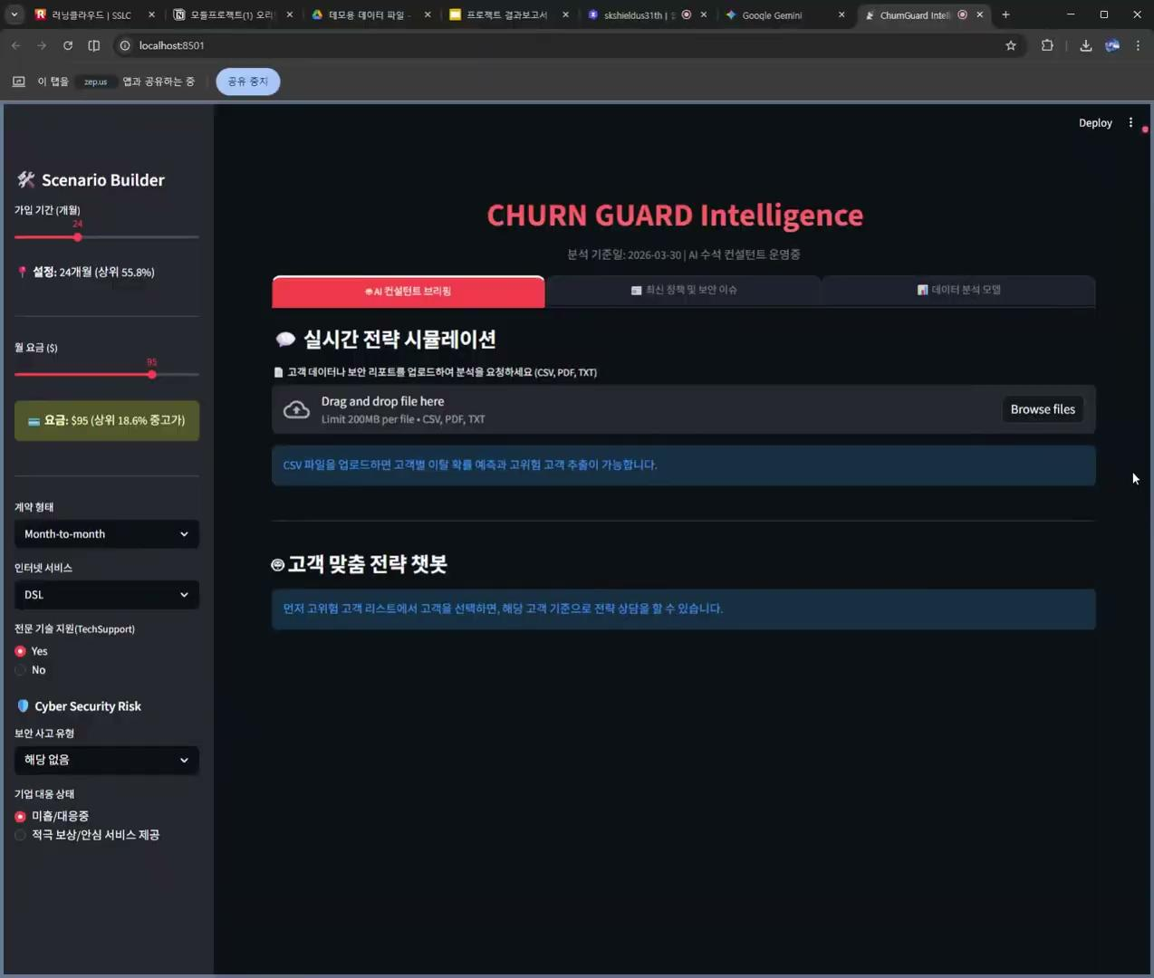
4-6. 프로젝트 수행 경과 (시연 영상)

Slide 12
5. 종합 자체 평가 의견 및 느낀 점
완성도 평가
추후 개선/보완점
현재 CSV 기반 예측을 중심으로 구현되었는데, 추후 폼과 같은 입력 방식을 통해 단일 고객에 대한 예측도 수행이 가능하도록 개선할 부분이 있습니다. File search 기능 미구현, 시나리오 빌더 창 + 에이전트 결합 기능을 구현할 예정이였지만 시간 문제로 진행하지 못했고 혜택 프로모션 부분에서 ‘구독 서비스’ 같은 추가적인 항목이 있어야 하는데 ‘월 요금 할인 혜택 ‘기능만 넣은 것에 아쉬움이 있습니다.
초기에 의도했던 '이탈율 예측 및 선제 방지 대책 제공 챗봇'의 모습을 구현했습니다. 이탈율 감소를 위한 업무 트래킹 도구로 사용하여 관리자에게 실행 가능한 마케팅 사이트를 제공할 수 있습니다.
잘한 부분과 아쉬운 점
느낀 점 및 경험 성과
데이터/ML/WebSearch/OpenAI/Streamlit 확실한 역할 분담을 주어서 개인의 역량을 높이고 한 분야의 집중도를 높여 협업 효율을 극대화할 수 있었습니다. 다만 팀 내에서 Git 숙련도가 미숙해 서로간의 코드 공유에 약간의 더딤이 있었습니다. 구글 드라이브를 병행해 사용하다 정비 후 Git으로 프로젝트를 진행했지만 “처음부터 함께 Git으로 진행했다면” 이라는 약간의 아쉬움이 있었습니다.
7명이라는 다인원이 모여 소통과 협업의 중요성을 깨달았습니다. 기술적으로는 ML 모델과 LLM 에이전트 융합 구현 능력을 깊이 있게 학습하는 계기가 되었고 무엇보다 이슈를 공유하고 프로젝트 기획에 맞는 솔루션을 도출하여 함께 의논하며 문제를 해결해 나가서 개개인의 능력치를 올릴 수 있는 경험이 되었던 것 같습니다.

Slide 13
Q & A
프로젝트 발표를 경청해 주셔서 감사합니다. 궁금하신 점이 있다면 질문해 주시기 바랍니다.

